Slide 1


GARIS PANDUAN PEMBANGUNAN PROGRAM AKADEMIK
UNIVERSITI AWAM (UA) EDISI KEDUA
Profesor Dr Yatimah Alias
Bengkel Pemantapan Program Akademik UA
19.10.18

Slide 2
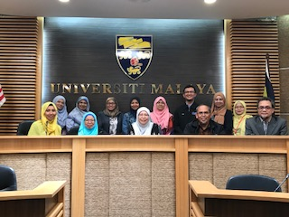
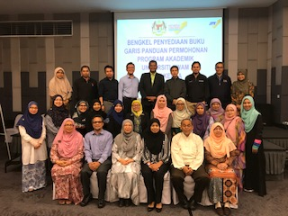

Slide 3



Latar belakang
Tahun | Perkara
2010 | Buku Garis Panduan Penulisan Program Akademik
2014 -2015 | Semakan semula GPPA Buku GPPA Edisi 2 (Draft): Fasa 1
2016 | Penambahbaikan
2017 | Semakan dasar operasi oleh BPPA
Feb 2018 | Semakan dan pembangunan semula Buku GPPA: Fasa 2 Penjenamaan Buku : Garis Panduan Pembangunan Program Akademik Universiti Awam

Slide 4
Kandungan
Bab 1 – istilah dan perkara penting berkaitan program akademik
Bab 2 – proses kelulusan program akademik baharu
Bab 3 – panduan berkaitan semakan kurikulum dan perubahan maklumat program

Slide 5
BAB 1
Pengenalan
OBE
MQF
Rekabentuk Kurikulum
Penamaan Program
NEC
Mod Penawaran Program
Tempoh Pengajian
Kaedah Pengajian
Kaedah Penyampaian
Program Berbentuk Kerjasama

Slide 6
KONSEP PENDIDIKAN BERASASKAN HASIL (OUTCOME-BASED EDUCATION, OBE)
Memberi fokus kepada pencapaian hasil pembelajaran.
LO perlu diukur dan dianalisis – kekuatan dan kelemahan program.
Perlu disusuli dengan inisiatif penambahbaikan.
Dijalankan secara berterusan pada pelbagai peringkat program – CQI.

Slide 7
Prestasi sesebuah program akademik dinilai dalam 2 aspek utama:
Pencapaian Objektif Pendidikan Program (Program Educational Objectives, PEO)
Dinilai antara 3 hingga 5 tahun selepas pelajar bergraduat.
Pencapaian Hasil Pembelajaran Program (Program Learning Outcomes, PLO)
Dinilai sebaik sahaja pelajar selesai pengajian.

Slide 8
PENTING!!!
Penyataan bagi PEO dan PLO perlu dihasilkan dengan mengambil kira maklum balas daripada pihak pemegang taruh bukan sahaja pada permulaan program tetapi juga secara berkala untuk tujuan penambahbaikan program akademik.

Slide 9
Penjajaran Konstruktif
OBE → gambaran yang jelas tentang apa yang penting untuk pelajar boleh lakukan, diikuti dengan penyusunan kurikulum, kaedah Pembelajaran dan Pengajaran (PdP) serta pentaksiran bagi memastikan pembelajaran berlaku.
Penjajaran konstruktif perlu berlaku di kedua-dua peringkat iaitu kursus dan program.
Diperjelaskan melalui pemetaan antara semua CLO dalam kurikulum dengan PLO serta pemetaan antara PLO dengan PEO.

Slide 10
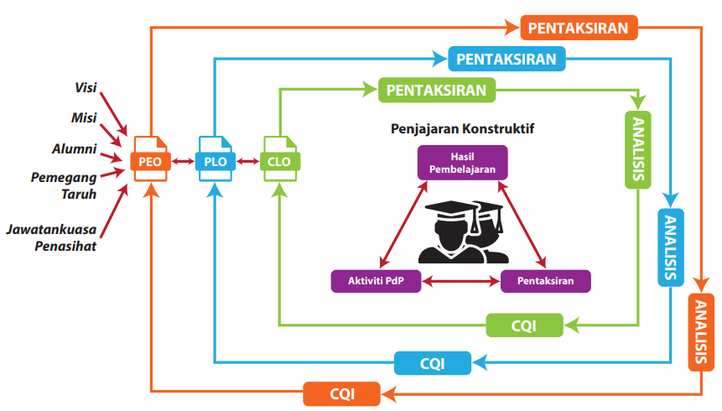
Konsep OBE Secara Keseluruhan

Slide 11
Domain Pembelajaran (Bloom B. S., 1956)
Domain Kognitif
Domain Afektif
Domain Psikomotor
Konsep pengetahuan dan perkembangan tingkah laku serta kemahiran daya fikir
Perkembangan sikap, prinsip dan nilai manusia
Dimensi fizikal pembelajaran yang melibatkan pergerakan secara fizikal, koordinasi dan kemahiran motor
Setiap kursus dalam kurikulum program yang dibangunkan perlu mengambil kira domain pembelajaran dalam menghasilkan penyataan bagi CLO yang seterusnya akan dipetakan kepada PLO

Slide 12
Kemahiran Insaniah
Kemahiran Yang Meliputi Ilmu Pengetahuan
CLO & PLO
Aktiviti PdP yang dijalankan bagi sesuatu kursus dalam kurikulum program perlulah sejajar dengan CLO
UA disarankan untuk menggunakan aktiviti PdP abad ke-21 seperti heutagogy, peeragogy dan cybergogy - disokong oleh ruang pembelajaran serta teknologi futuristik

Slide 13
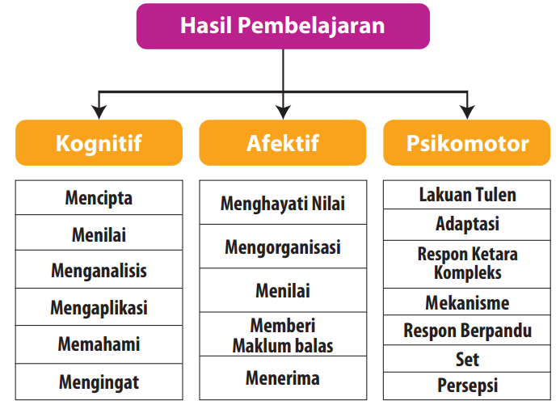
Contoh domain pembelajaran yang disusun bermula daripada aras tinggi kepada rendah mengikut Anderson & Krathwohl (2001) (Revised Bloom’s Taxonomy 2001).

Slide 14
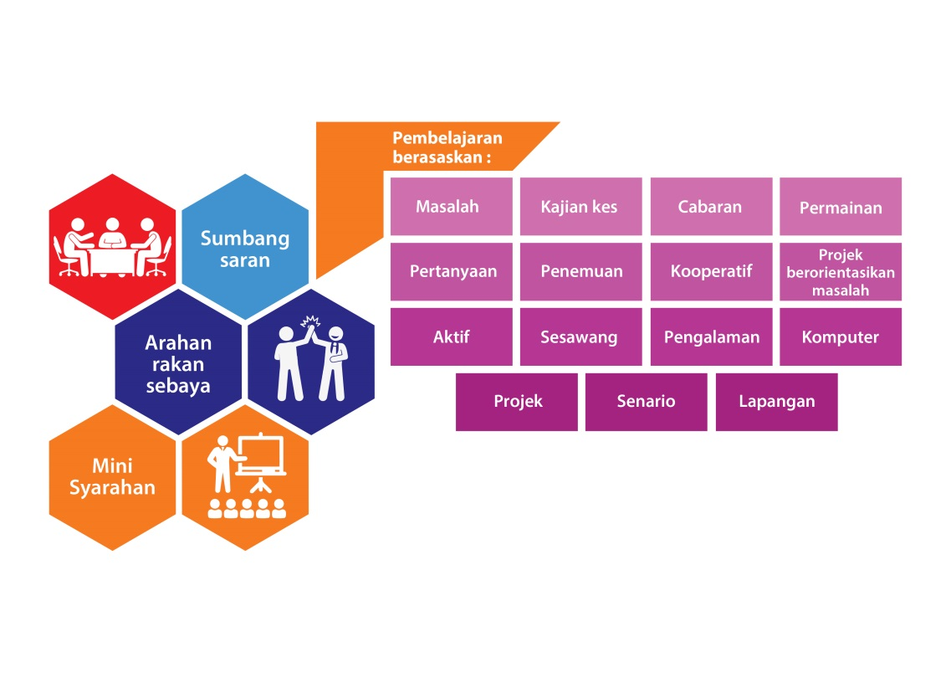
Contoh Aktiviti PdP

Slide 15
Pentaksiran
Formatif
Pengumpulan data dan maklum balas keputusan yang dijalankan secara berterusan yang bertujuan membolehkan pelajar melakukan penambahbaikan berterusan terhadap pembelajaran serta aktiviti PdP yang berkaitan
Sumatif
Direka bentuk untuk menghasilkan maklumat yang dapat digunakan untuk membuat keputusan tentang kejayaan pelajar secara keseluruhan iaitu merujuk kepada penggredan
Langsung
Peringkat Program
Tidak Langsung
Peringkat Kursus

Slide 16
=
Jam Pembelajaran Pelajar (Student Learning Time, SLT)
SLT → masa pembelajaran berkesan atau usaha pelajar dalam proses pembelajaran atau jumlah masa pelaksanaan keseluruhan aktiviti PdP yang digunakan untuk mencapai CLO yang ditetapkan.
Merangkumi masa pelaksanaan semua aktiviti PdP sama ada dijalankan secara formal atau tidak formal.
Terdiri daripada jam pembelajaran bersemuka, jam pembelajaran kendiri dan jam pentaksiran formal.
1 kredit
40 jam nosional

Slide 17
KERANGKA KELAYAKAN MALAYSIA
(MALAYSIAN QUALIFICATIONS FRAMEWORK, MQF)
Pengisytiharan Malaysia tentang kelayakan sistem pendidikan dan standard kualiti yang mesti dimiliki oleh kelayakan tersebut dan merupakan kerangka rujukan utama kepada PPT dalam jaminan kualiti untuk membangun dan menawarkan program pendidikan tinggi negara.

Slide 18
Tahap MQF
Tahap MQF | Kredit Bergraduat Minimum | Sektor Akademik | Sektor TVET | Pembelajaran Sepanjang Hayat/Kriteria APEL untuk APEL(A)
8 | Tiada kredit bergraduat | Kedoktoran secara penyelidikan |  | Kriteria Kemasukan: Berumur 35 tahun. Mempunyai Sarjana Muda dalam bidang berkaitan atau setara dengannya. Mempunyai lima (5) tahun pengalaman bekerja. Lulus penilaian APEL (tertakluk kepada ketetapan MQA).
 | 80 | Kedoktoran secara mod campuran dan kerja kursus

Slide 19
Tahap MQF | Kredit Bergraduat Minimum | Sektor Akademik | Sektor TVET | Pembelajaran Sepanjang Hayat/Kriteria APEL untuk APEL(A)
7 | Tiada kredit bergraduat | Sarjana secara penyelidikan |  | Kriteria Kemasukan: Berumur 30 tahun. Mempunyai STPM/Diploma/setara dengannya. Mempunyai pengalaman bekerja yang relevan. Lulus penilaian APEL.
 | 40 | Sarjana secara mod campuran dan kerja kursus
 | 40 | Sarjana secara kerja kursus
 | 30 | Diploma Pascasiswazah
 | 20 | Sijil Pascasiswazah

Slide 20
Tahap MQF | Kredit Bergraduat Minimum | Sektor Akademik | Sektor TVET | Pembelajaran Sepanjang Hayat/Kriteria APEL untuk APEL(A)
6 | 120 | Sarjana Muda |  | Kriteria Kemasukan: Berumur 21 tahun. Mempunyai pengalaman bekerja yang relevan. Lulus penilaian APEL.
 | 66* | Diploma Siswazah
 | 36* | Sijil Siswazah
5 | 40 | Diploma Lanjutan | 5 | -
* | merangkumi enam (6) kredit daripada Kelompok U1 Mata Pelajaran Pengajian Umum (MPU)

Slide 21
Tahap MQF | Kredit Bergraduat Minimum | Sektor Akademik | Sektor TVET | Pembelajaran Sepanjang Hayat/Kriteria APEL untuk APEL(A)
4 | 90 | Diploma | 4 | Kriteria Kemasukan: Berumur 20 tahun. Mempunyai pengalaman bekerja yang relevan. Lulus penilaian APEL.
3 | 60 | Sijil | 3 | Kriteria Kemasukan: Berumur 19 tahun. Mempunyai pengalaman bekerja yang relevan. Lulus penilaian APEL.
2 | 30 | Sijil | 2 | 3R (membaca, menulis dan mengira).
1 | 15 | Sijil | 1

Slide 22
REKA BENTUK KURIKULUM
Program Bukan
Profesional
Mematuhi keperluan kredit bergraduat minimum mengikut standard MQF
Program Profesional
Mematuhi keperluan yang ditetapkan oleh standard badan profesional berkenaan

Slide 23
Komponen Kursus Mengikut Keperluan MPTN (1999) dan MQA
Komponen Kursus | Tafsiran | Peratusan (%)
Kursus Umum | Kursus yang ditetapkan oleh KPM (PT) dalam silibus Mata Pelajaran Pengajian Umum (MPU) dan kursus umum yang ditetapkan oleh UA (jika ada) yang wajib diikuti oleh setiap pelajar. | 10-20
Kursus Teras | Kursus teras disiplin yang wajib diikuti oleh pelajar. | 50-65
Kursus Elektif | Kursus lain yang boleh dipilih oleh pelajar. | 25-30

Slide 24
UA disarankan untuk membangunkan program dengan
struktur kurikulum organik dan boleh ubah
Kurikulum yang direka bentuk dengan ciri-ciri yang membolehkannya berkembang dari semasa ke semasa dengan mengambil kira ilmu pengetahuan kontemporari.
Kurikulum yang boleh diubah mengikut perubahan yang berlaku dalam persekitaran pembelajaran dan selaras dengan keperluan industri yang pelbagai serta perkembangan di peringkat global.

Slide 25

PENAMAAN PROGRAM
Manual/Garis Panduan
Badan Profesional
(jika ada)
Peranan Senat???

Slide 26



Komponen Penamaan Sesuatu Kelayakan
Tahap Kelayakan (Qualification Level)
Penunjuk Disiplin Umum (Broad Discipline Area)
Penunjuk Bidang (Qualifier)

Slide 27
Perkara | Huraian
Tahap Kelayakan (Qualification Level) | Tahap program akademik bagi sesuatu kelayakan akademik seperti yang dipetakan dalam MQF. Ciri-ciri tahap ini adalah berdasarkan penetapan dalam MQF seperti hasil pembelajaran, kredit bergraduat, beban pembelajaran dan komposisi kemahiran. Contohnya tahap Diploma, Sarjana Muda, Kedoktoran dan lain-lain.
Penunjuk Disiplin Umum (Broad Discipline Area) | Menyatakan bidang umum sesuatu program akademik. Nama bidang yang diguna pakai mestilah: tidak menjurus kepada sebarang pengkhususan tetapi menyatakan di mana pengkhususan bidang tersebut boleh dikelompokkan (contohnya, pendidikan dan sastera); dan bidang yang lazim diguna pakai secara meluas sama ada di peringkat tempatan, antarabangsa mahupun profesional. Contohnya Sastera (Arts), Sains (Science), Kejuruteraan (Engineering), Pendidikan (Education), Perniagaan (Business), Undang-undang (Law) dan lain-lain.

Slide 28
Perkara | Huraian
 | Nota: Penentuan penunjuk disiplin umum Sastera (Arts) atau Sains (Science) perlu berdasarkan: Kandungan utama kurikulum program pengajian: Bagi disiplin umum Sastera, kandungan utama kurikulum haruslah terdiri daripada kursus sains sosial dan kemanusiaan. Contohnya bahasa, sastera, seni, muzik, sejarah, geografi, sosiologi, antropologi dan lain-lain. Bagi disiplin umum Sains, kandungan utama kurikulum haruslah terdiri daripada kursus sains, matematik/statistik dan teknikal. Contohnya, sains komputer, sains aktuari, kejururawatan, fizik, kimia, matematik, botani, zoologi dan lain-lain. Struktur program pengajian: Program pengajian tahap Sarjana secara mod campuran dan penyelidikan sahaja boleh menggunakan penunjuk disiplin umum Sains bagi bidang pengajian selain bidang Sains.

Slide 29
Perkara | Huraian
Penunjuk Bidang (Qualifier) | Penyataan tentang bidang utama program yang melambangkan 50% hingga 65% pengetahuan dalam bidang tersebut. Contoh: Sarjana Muda Ekonomi/Bachelor in Economics Sarjana Muda Kejururawatan/Bachelor in Nursing Sarjana Muda Sains Komputer/Bachelor in Computer Science

Slide 30
Kaedah Susunan
1
2
3
4
5
Tahap Kelayakan
Kata Depan (preposition) of
Penunjuk Disiplin Umum (broad discipline area)
Kata Depan (preposition) in (dalam)
Penunjuk Bidang (qualifier)

Slide 31
Kaedah Penamaan Program Berdasarkan Struktur Program
Major
Mempunyai sekurang-kurangnya 70%* komponen dalam sesuatu bidang utama program.
Contohnya Sarjana Muda Sains Aktuari/Bachelor in Actuarial Science
Major dengan Pengkhususan
(Major with Specialisation)
Bidang pengkhususan tertentu yang meliputi 25-30%* pengetahuan dalam sesuatu bidang utama program**
Bidang pengkhususan dinyatakan dalam kurungan
Major-Minor
Bidang pengajian minor yang merangkumi 25-30% pengetahuan dalam bidang pengajian lain daripada bidang utama**
Kata hubung ‘dengan’ (with)
Contohnya Sarjana Muda Sains Komputer (Pengaturcaraan)/Bachelor of Computer Science (Programming)
Contohnya Sarjana Muda Ekonomi dengan Matematik/Bachelor in Economics with Mathematics.
* | Pengiraan peratusan major, pengkhususan dan minor adalah berdasarkan jumlah kredit keseluruhan (tidak termasuk Kursus Umum).
** | Bidang utama merujuk kepada bidang teras program.

Slide 32
Dwimajor
(Double Major)
Disiplin umum yang sama dalam 2 bidang berbeza dengan peratus pengetahuan setiap bidang sebanyak 50%* daripada kandungan teras program
Dual Ijazah
(Dual Degree)
Gabungan 2 program pengajian daripada bidang yang sama atau hampir sama yang melibatkan 2 institusi penganugerahan ijazah (degree granting institutions) yang bekerjasama dan setanding (equalstanding) dan membawa kepada penganugerahan 2 skrol oleh institusi yang terlibat.
Program pengajian yang melibatkan pembangunan kurikulum secara kerjasama oleh 2 atau lebih institusi penganugerah ijazah (degree granting institution) yang setanding (equal standing) dan membawa kepada penganugerahan 1 skrol oleh institusi yang terlibat.
Kata hubung ‘dan’ (and)
Contohnya Sarjana Muda Pengurusan Sumber Manusia dan Kewangan/Bachelor in Human Resource Management and Finance.
Dwi Ijazah
(Double Degree)
Gabungan 2 program pengajian daripada bidang yang berbeza yang melibatkan institusi yang sama atau 2 institusi penganugerahan ijazah (degree granting institutions) yang bekerjasama dan setanding (equalstanding) dan membawa kepada penganugerahan 2 skrol oleh institusi yang terlibat.
Contohnya Sarjana Muda Sains Matematik/ Bachelor of Science in Mathematics dan Sarjana Muda Pentadbiran Perniagaan/Bachelor of Business Administration
Ijazah Bersama
(Joint Degree)
Contohnya Sarjana Muda Kewangan /Bachelor in Finance dari Universiti A dan Sarjana Muda Perbankan/Bachelor in Banking dari Universiti B

Slide 33
Nota
Sekiranya peratusan suatu bidang pengetahuan tidak mencapai 25% daripada bidang utama program, bidang ini tidak dinyatakan sebagai pengkhususan pada penamaan program sebaliknya hanya dinyatakan dalam transkrip.

Slide 34

KOD PENDIDIKAN NASIONAL
(NATIONAL EDUCATION CODE, NEC)

Slide 35
Ringkasan NEC untuk Bidang Pendidikan dan Latihan
Digit | Bidang (Field) | Rujukan | Bilangan Bidang
1-Digit | Utama (Broad) | Bidang pendidikan dan latihan yang umum | 9
2-Digit | Spesifik (Narrow) | International Standard Classification of Education 97 (ISCED97) | 25
3-Digit | Terperinci (Detailed) | EUROSTAT(Statistical Office of the European Communities) dan telah disesuaikan mengikut keperluan Bidang Pengajian Negara | 84

Slide 36
Bagi program antara disiplin (interdisciplinary), pelbagai bidang (multidisciplinary), merentas disiplin (transdisciplinary) dan disiplin bertemu (convergent disciplines), klasifikasi bidang terperinci ditentukan berdasarkan kandungan program yang dominan.
Kriteria untuk menentukan dominasi adalah berdasarkan masa pembelajaran pelajar yang diperuntukkan bagi sesuatu bidang atau konsep majoriti adalah terpakai.

Slide 37




MOD PENAWARAN PROGRAM
Kerja Kursus
Penyelidikan
Mod Industri
Mod Campuran

Slide 38
TEMPOH PENGAJIAN
Tahap Pengajian | Tempoh Pengajian Minimumª
Diploma | 2 tahun
Diploma Lanjutan | 2 semester**
Sijil Siswazah | 2 semester**
Diploma Siswazah | 3 ½ semester**
Sarjana Muda | 3 tahun
Sijil Pascasiswazah | 1 semester**
Diploma Pascasiswazah | 1 ½ semester** (1 semester panjang dan 1 semester pendek)
Sarjana – Penyelidikan | 2 tahun*
Sarjana – Mod Campuran dan Kerja Kursus | 1 tahun*
Kedoktoran – Penyelidikan | 3 tahun*
Kedoktoran – Mod Campuran dan Kerja Kursus | 3 tahun*
ª | pelaksanaan tempoh minimum ini juga tertakluk kepada keperluan badan profesional bagi program profesional serta keperluan bidang-bidang tertentu seperti yang digariskan dalam standard bidang.
* | tempoh lazim
** | pengiraan tempoh minimum

Slide 39
Pengiraan Tempoh Minimum
14 minggu pembelajaran
2 minggu peperiksaan)
1 minggu persediaan
7 minggu pembelajaran
1 minggu peperiksaan)
1 minggu persediaan
1 semester panjang
1 semester pendek
17 minggu
9 minggu

Slide 40
Kredit Maksimum Per Sesi
Kredit Maksimum Per Semester
50 kredit (43 minggu) – tanpa LI
52 kredit (45 minggu) –
+ latihan industri dan pengendalian peperiksaan
20 kredit
Berdasarkan pengiraan SLT bagi 17 minggu pengajian dalam satu (1) semester. Kredit maksimum akan berkurangan sekiranya PPT menggunakan sistem semester kurang daripada 17 minggu pengajian.

Slide 41
KAEDAH PENGAJIAN
Kaedah Pengajian | Takrifan
Sepenuh Masa | Bilangan kredit Pengajian yang diikuti oleh pelajar dengan pembelajaran minimum sebanyak 12 kredit dalam satu (1) semester lazim* (60% daripada jumlah kredit maksimum dalam satu (1) semester)
Separuh Masa | Bilangan kredit Pengajian yang diikuti oleh pelajar dengan pembelajaran kurang daripada 12 kredit dalam satu (1) semester lazim* (kurang 60% daripada jumlah kredit maksimum dalam satu (1) semester). Bagi semester akhir, pelajar dibenarkan mengambil maksimum sebanyak 14 kredit. Tempoh pengajian Tempoh pengajian separuh masa adalah lebih panjang daripada tempoh pengajian sepenuh masa.
* | Sistem semester yang menggunakan 17 minggu pengajian. Sistem semester selain 17 minggu pengajian perlu menetapkan bilangan kredit minimum yang bersesuaian.

Slide 42
  KAEDAH PENYAMPAIAN
Kaedah Penyampaian
Secara Konvensional
Kaedah Penyampaian Secara Pembelajaran Terbuka dan Jarak Jauh (Open and Distance Learning, ODL)
Pembelajaran dan pengajaran secara bersemuka sepenuhnya atau dengan gabungan pembelajaran atas talian antara 30% hingga 60% daripada keseluruhan jumlah kredit program
Pembelajaran dan pengajaran yang dikendalikan dengan komponen kursus yang dilaksanakan secara atas talian melebihi 60% daripada keseluruhan jumlah kredit program
COPPA
COP-ODL + COPPA

Slide 43



  PROGRAM BERBENTUK KERJASAMA
Boleh dijalankan antara UA dengan PPT dalam atau luar negara.
Program akademik yang terlibat telah mendapat Akreditasi Penuh.
Dipantau secara bersesuaian jika ditawarkan di luar negara.
Mendapat Akreditasi Penuh daripada badan berkuasa/badan jaminan kualiti negara berkenaan.

Slide 44
Contoh Program Kerjasama
Dwi Ijazah (Double Degree)
Ijazah Bersama (Joint Degree)
Francais (Franchise)
Luar Pesisir (Offshore)
Dual
Ijazah (Dual Degree)

Slide 45
  Dasar Umum Program Kerjasama
Perlu memenuhi keperluan MQF, standard program dan dasar-dasar berkaitan.
Dibaca bersama dengan Dasar Pindah Kredit MQA sekiranya model kerjasama melibatkan pemindahan kredit
Program franchais UA dengan IPTS dalam negara → perlu mematuhi Garis Panduan Program Kerjasama UA/IPTS di Dalam Negara

Slide 46

  Prosedur Permohonan
Mematuhi dasar dan prosedur kerjasama yang ditetapkan.
MESTI mendapat kelulusan daripada KPM (PT) sebelum program berkenaan mula ditawar dan dilaksanakan.
Program kerjasama sama ada dengan pihak dalam atau luar negara → perlu membuat permohonan dan mendapat kelulusan daripada pihak pengurusan tertinggi Universiti terlebih dahulu.
Format Kertas Kerja Permohonan Program Kerjasama UA/PPT Dalam dan Luar Negara
Format Kertas Kerja Permohonan Program Kerjasama UA dengan IPTS Dalam Negara

Slide 47

Kementerian Pendidikan Malaysia (Pendidikan Tinggi)
Jawatankuasa Garis Panduan Pembangunan Program Akademik
Universiti Awam (UA) Edisi Kedua

